Slide 1




TRƯỜNG TIỂU HỌC LONG BIÊN
ĐẠO ĐỨC
BÀI 3: VƯỢT QUA KHÓ KHĂN( tiết 1)

Slide 2



CHIA SẺ TRƯỚC LỚP
Chia sẻ về một khó khăn trong học tập, cuộc sống của em và cách em vượt qua những khó khăn đó.

Slide 3






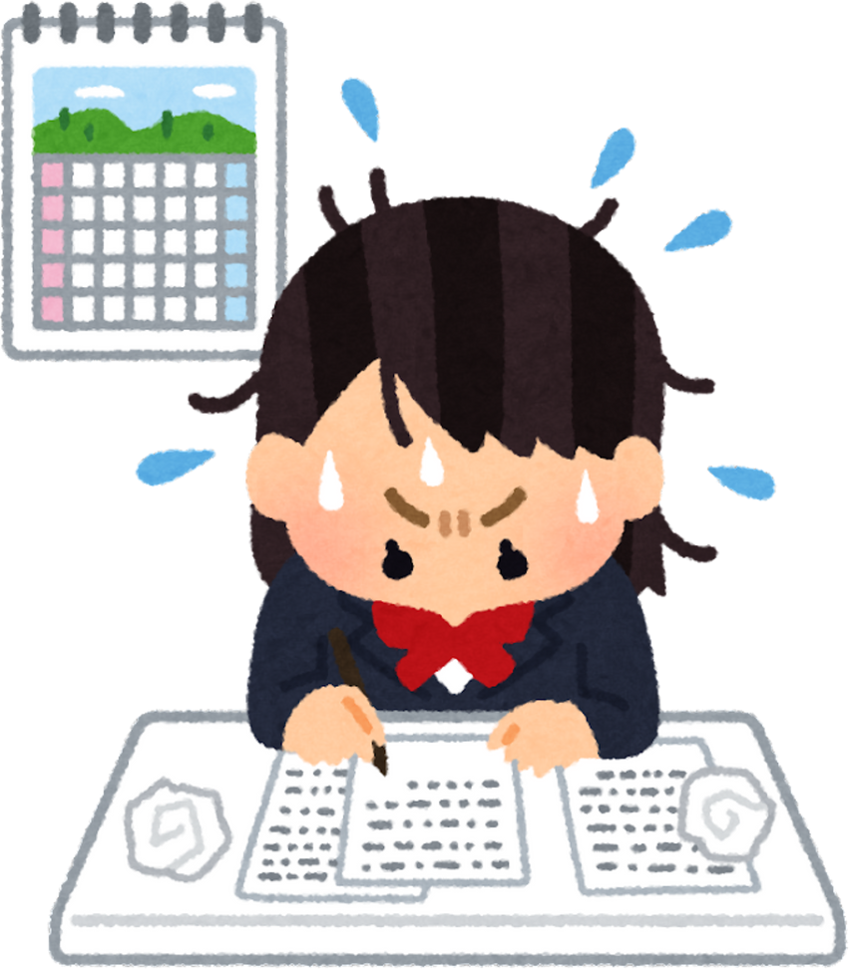


Notes:
Trong cuộc sống và học tập của mỗi người luôn xuất hiện những khó khăn đòi hỏi chúng ta cần phải vượt qua. Biết vượt qua khó khăn không những sẽ giúp chúng ta thành công mà việc nhận biết những thử thách và vượt qua chúng còn khiến ta cảm thấy tự tin hơn và có thể đối mặt với bất cứ tình huống nào trong cuộc sống

Slide 4


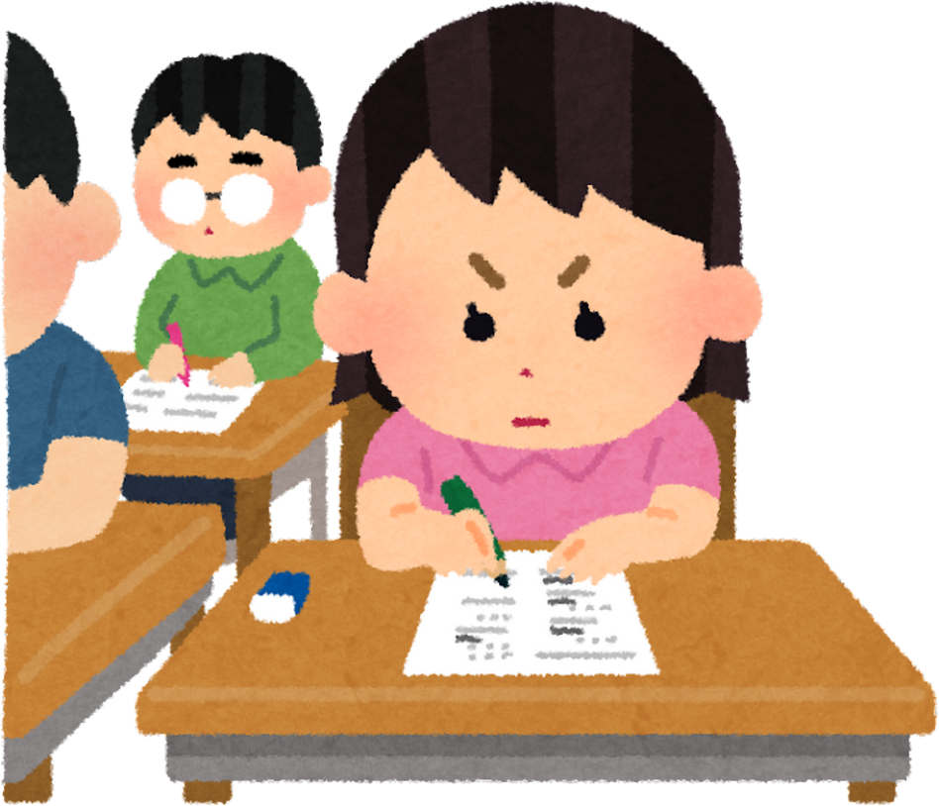
Hoạt động 1: Nhận biết những khó khăn cần phải vượt qua trong học tập và trong cuộc sống

Slide 5

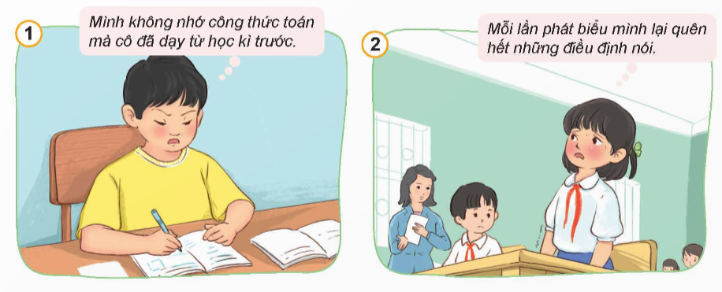
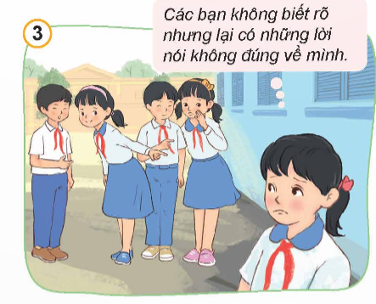
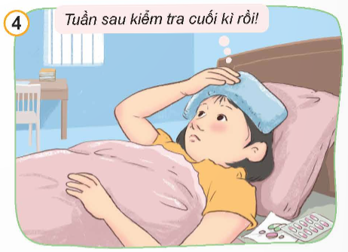
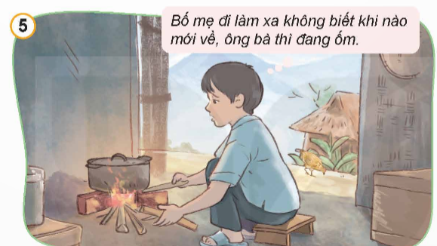
Quan sát tranh và thực hiện yêu cầu

Slide 6

Em hãy chỉ ra khó khăn của các bạn trong bức tranh trên.
Kể thêm những khó khăn khác trong học tập và cuộc sống mà em biết.
Thảo luận nhóm đôi

Slide 7

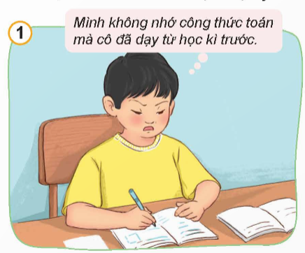
Bạn nam gặp khó khăn trong việc nhớ lại kiến thức đã được học từ học kì trước

Slide 8
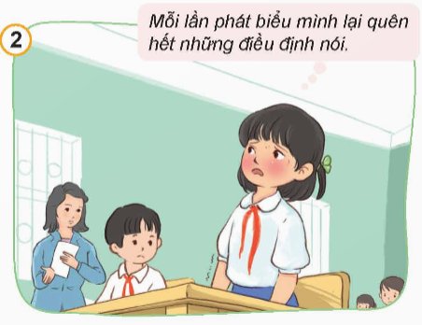
Bạn nữ hay bị mất bình tĩnh và quên hết những điều định nói mỗi khi phát biểu trước lớp.

Slide 9
Bạn nữ bị các bạn hiểu lầm, nói những điều không hay về bản thân.

Slide 10
Bạn nữ gặp khó khăn trong việc học tập, sắp tới có bài kiểm tra cuối kì mà bạn lại bị ốm.

Slide 11
Bạn nam gặp khó khăn trong cuộc sống, bố mẹ bạn đi làm ăn xa trong khi ông bà của bạn lại bị ốm, bạn phải làm rất nhiều việc nhà

Slide 12
Kể thêm những khó khăn khác trong học tập và cuộc sống mà em biết.

Slide 13


Ngoài ra, chúng ta còn có thể gặp phải
những khó khăn khác như:
Gặp khó khăn trong việc hiểu bài giảng
Dễ bị xao nhãng, trì hoãn công việc
Khả năng tập trung ngắn hạn
Phạm lỗi do bất cẩn
Chịu áp lực từ gia đình
Thay đổi môi trường sống
Có nhiều thứ để học nhưng lại có quá ít thời gian.

Slide 14

Bất cứ ai trong cuộc đời đều gặp phải những khó khăn cần phải vượt qua. Lứa tuổi HS chúng ta cũng có những khó khăn của mình. Việc nhận ra những khó khăn sẽ giúp chúng ta có nghị lực và biết cách vượt qua.

Slide 15
Hoạt động 2: Tìm hiểu biểu hiện và ý nghĩa của việc biết vượt qua khó khăn trong học tập và cuộc sống

Slide 16
Đọc câu chuyện dưới đây và trả lời câu hỏi:
Chăm ngoan, học giỏi
Bạn Hoàng Thu Huế, học sinh lớp 5, trường Tiểu học Hợp Thành (thành phố Lào Cai) có hoàn cảnh gia đình rất đáng thương. Bố mất sớm, mẹ bỏ đi từ khi bạn còn rất nhỏ. Huế lớn lên trong tình yêu thương, đùm bọc của ông bà ngoại.
Điều kiện gia đình rất khó khăn, ông bà thì yếu, đau ốm luôn nên cuộc sống càng thêm cực nhọc. Khi được hỏi khó khăn thế bạn có nghĩ đến chuyện phải nghỉ học không, Huế nói:
- Càng khó khăn, em càng phải học thật giỏi để mong sau này thoát khỏi cảnh nghèo đói.
Nhà xa nên hàng ngày, cứ 5 giờ sáng là Huế đã thức dậy để đi bộ đến trường. Cuộc sống vất vả là vậy nhưng Huế luôn cố gắng tự rèn luyện, trong lớp chăm chú nghe thầy, cô giáo giảng bài. Về nhà, sau khi giúp đỡ ông bà làm các việc nhà như quét nhà, nấu cơm, nấu cám cho lợn ăn, bạn luôn cần mẫn tự học.
Thương ông bà và không để phụ lòng thầy, cô giáo và những người từng giúp đỡ mình, Huế càng quyết tâm học. Không chỉ học giỏi, bạn còn hát rất hay, là hạt nhân trong đội văn nghệ của nhà trường, lớp phó phụ trách văn thể. Nhờ những cố gắng của mình, trong 4 năm liên tục, Huế luôn đạt danh hiệu “Học sinh Giỏi”.
(Theo Truyện đọc Đạo đức 4, NXB Đại học Quốc gia Hà Nội, 2014)

Slide 17

Bạn Huế đã vượt qua khó khăn như thế nào? Việc biết vượt qua khó khăn đó đã đem lại điều gì cho bạn?
Nêu cảm nghĩ của em về tấm gương vượt khó của Huế.
Theo em, vì sao chúng ta cần biết vượt qua khó khăn trong học tập và cuộc sống?

Slide 18
– Khó khăn luôn xuất hiện trong học tập và cuộc sống của mỗi người. Để thành công, mỗi người cần phải đối diện với nó và tìm cách vượt qua.
– Vượt qua khó khăn giúp con người rèn luyện được những phẩm chất và kĩ năng quý báu như siêng năng, kiên trì, giao tiếp, hợp tác, kiên định mục tiêu,..
Notes:
Thiết kế: Hương Thảo 0972115126

Slide 19
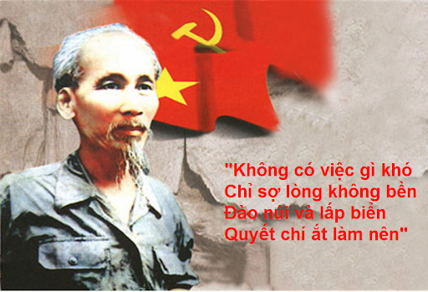
Không có việc gì khó
Chỉ sợ lòng không bền
Đào núi và lấp biển
Quyết chí ắt làm nên.
(Hồ Chí Minh
Chia sẻ ý nghĩa của thông điệp

Slide 20
Ý nghĩa: Mọi điều dù có khó khăn đến đâu đều có thể hoàn thành chỉ cần con người ta có ý chí quyết tâm vượt qua nó.

Slide 21


Slide 22


